Slide 1

FORMAZIONE
AMBITO IX
ISIS BASSA FRIULANA
Liceo Scientifico Albert Einstein
martedì 27 febbraio 2018
Anno Scolastico 17-18
marilenabeltramini

Slide 2

PRIORITA‘ INDIVIDUATE
FABBISOGNI FORMATIVI RILEVATI
DATI RILEVATI
MODALITA’ UTILIZZATE
Priorità a corsi/percorsi con il maggior numero di richieste
Risposta a necessità di ordine geografico
Risposta alle esigenze dell’ambito anche attraverso richieste specifiche di qualche istituto che risultavano di interesse anche per altri istituti dell’Ambito

Slide 3


RIEPILOGO PERCORSI REALIZZATI
E RENDICONTATI
SCHEDA DI SINTESI AMBITO
RESOCONTO USR FVG ⇨ dettaglio
LO SVILUPPO PROFESSIONALE CONTINUO
⇩
Didattica per competenze, innovazione metodologica e competenze di base (4 corsi: D.NICOLI – M. CASTOLDI)
Competenze digitali e nuovi ambienti per l’apprendimento
3 corsi : Google Base
1 corso: EAS – Episodi di Apprendimento Situati
2 corsi: Portfolio Digitale del docente e CV digitale Europeo
2 corsi: Didattica cooperativa condivisa online: strumenti, servizi e metodologie

Slide 4

PERCORSI REALIZZATI
Inclusione e disabilità
Percorso modulare a cura de La Nostra Famiglia: 2 corsi Cervignano del Friuli – Pasian di Prato
Relatori: Drigo-Blaseotto, Gaiarin-Favaro, Pevere-Moretti, Pizzardi-Rigo, Ciol, Zanier- Pevere, Ferrario-Volzone-Zilli
Modulo 1: Integrazione Scolastica
Modulo 2: Didattica Visiva
Modulo 3 e 4 Comunicazione Aumentativa Alternativa (due moduli)
Prerequisiti Specifici dell’Apprendimento, Screening e Strategie Didattiche per prevenire le difficoltà di Apprendimento (infanzia-primaria)
Relatore: dott. ssa Francesca Borgioli
1 corso: Liceo Scientifico Albert Einstein e IC Destra Torre

Slide 5
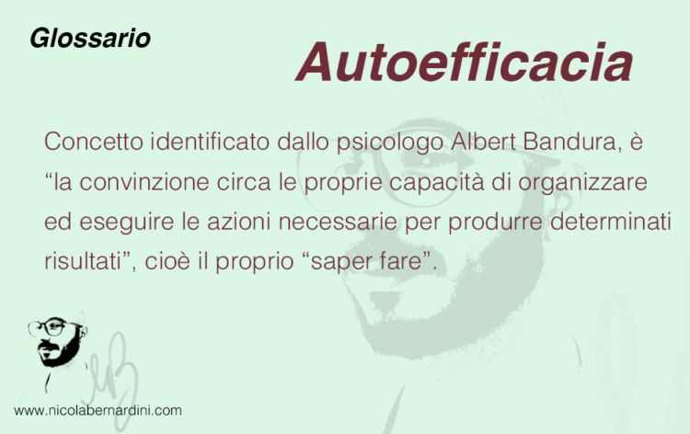
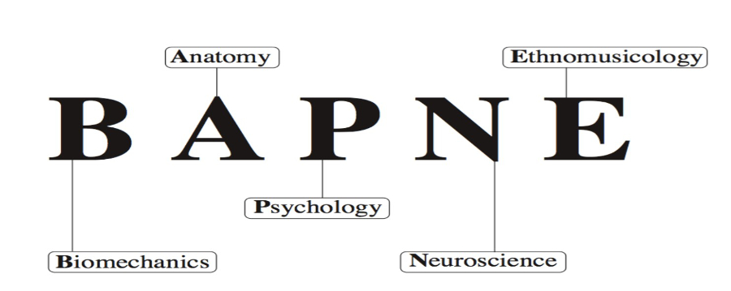
PERCORSI REALIZZATI
Coesione sociale e prevenzione del disagio giovanile globale
La Scuola Che Cambia: Nuove Sfide e Nuovi Strumenti. Gli Insegnanti: Clima e Benessere Organizzativo: Come Potenziare la Propria Autoefficacia
Percorso organizzato in 4 gruppi di lavoro
Relatori: dott. ssa Irene Del Gaudio
1 corso: IC Don Milani – Aquileia
Progetto BAPNE (Biomeccanica, Anatomia, Psicologia, Neuroscienza) per lo sviluppo delle intelligenze multiple e della persona
Formatore: Giorgio Cozzutti
2 corsi: IC Gonars e IC Lestizza – Talmassons

Slide 6

PERCORSI REALIZZATI
Valutazione e miglioramento
Sistema Nazionale di Valutazione
Sede dell'incontro: IC Premariacco – sede di Remanzacco
Relatrice prof.ssa Da Re
Data: 18 febbraio 2017
(realizzato in convenzione con la DS prof.ssa M. Venzo)
Sistema Nazionale di Valutazione
Sede incontri: ISIS A. Malignani di Udine
Relatori figure dello staff del MIP e del prof Agasisti: l'Ispettore Cristanini e in video conferenza il prof. Previtali.
Date: 14.03.17 - 15.03.17

Slide 7

ASPETTI ECONOMICI
File Budget piano di formazione docenti visto revisori
LINK

Slide 8

PERCORSO IN PROGRESS
Scuola e Lavoro
L’Alternanza scuola-lavoro. Il lavoro del consiglio di classe e la costruzione di percorsi basati su competenze trasversali
2 incontri in presenza + 5 Webinar
Sede del corso: ISIS della Bassa Friulana.
Relatore: A. Salatin

Slide 9

SECONDA ANNUALITA
Percorsi da attivare
⇩
Priorità da soddisfare:
Autonomia organizzativa e didattica
Competenze di lingua straniera
Integrazione, competenze di cittadinanza e cittadinanza globale
Valutazione e miglioramento

Slide 10
PRIORITA‘ MINISTERIALI
MIUR.AOODGPER.REGISTRO UFFICIALE(U).0047777.08-11-2017
tema delle competenze e delle connesse didattiche innovative, anche sulla base degli orientamenti operativi e progettuali che saranno forniti dal comitato scientifico nazionale operante, a livello nazionale, per il primo ciclo (D.M. n. 537 del 1/08/2017);
il tema della valutazione degli apprendimenti, in fase di revisione normativa a seguito del d.lgs 62/2017 e dei D.M. n. 741 e n. 742 del 2017, con particolare riferimento ai temi della valutazione formativa, del nuovo ruolo delle prove Invalsi, della certificazione delle competenze e dei nuovi esami di stato, anche sulla base degli orientamento forniti dal MIUR;
il tema dell’alternanza scuola-lavoro da indirizzare anche in relazione agli esiti delle azioni di monitoraggio qualitativo;
il tema dell’autonomia organizzativa e didattica, con particolare riferimento alle connessioni con l’evoluzione dei PTOF, il migliore utilizzo, da parte delle istituzioni scolastiche, dell’organico di potenziamento, l’attivazione di modelli organizzativi flessibili.

Slide 11
PRIORITA‘ MINISTERIALI
MIUR.AOODGPER.REGISTRO UFFICIALE(U).0047777.08-11-2017
Area delle lingue straniere ⇨ le iniziative dovranno tener conto dello (e non sovrapporsi allo) sviluppo dei percorsi metodologici CLIL per la scuola secondaria di II grado, secondo quanto previsto dal D.M. 851/2017 relativo alla gestione dei fondi per l’anno 2017 della Legge n. 440/1997.
L’attivazione di percorsi sperimentali CLIL nel primo ciclo, il completamento e rafforzamento della formazione linguistica per i docenti della scuola primaria, le connessioni con le nuove modalità di rilevazione degli apprendimenti predisposti dall’Invalsi (D.M. n. 741/2017)
Alle azioni sulle lingue dovrà essere riservata una quota delle risorse disponibili a livello di ciascun ambito territoriale, in funzione dei bisogni territoriali.

Slide 12
PRIORITA‘ MINISTERIALI
MIUR.AOODGPER.REGISTRO UFFICIALE(U).0047777.08-11-2017
Avendo cura di razionalizzare gli interventi a livello di ambito, si ritiene opportuno segnalare l’esigenza di affrontare, fra l’altro, i temi della:
integrazione multiculturale e cittadinanza globale, anche in connessione con i temi della sostenibilità di cui all’Agenda 2030; (vedi anche)
inclusione e disabilità, per una preliminare conoscenza delle innovazioni previste dal D.lgs. n. 66/2017 (coinvolgendo figure sensibili e di coordinamento e destinando interventi prioritari a docenti di sostegno sforniti dei prescritti titoli di specializzazione);
insuccesso scolastico e contrasto alla dispersione, anche in connessione con le iniziative promosse dall’apposito Osservatorio nazionale contro la dispersione e relative linee progettuali e finanziarie;
l’approfondimento di aspetti relativi alla cultura artistica e musicale, in relazione alle innovazioni previste dagli artt.8-9 del D.lgs. 60/2017 (attivando almeno un laboratorio formativo in ogni ambito territoriale).
⇒
ogni ambito territoriale siano realizzate almeno due iniziative formative rivolte ai docenti di scuola dell’infanzia statale, aperte anche a docenti ed educatori di altri comparti educativi, sui temi della cultura dell’infanzia, in connessione con il d. lgs. n. 65/2017: una rivolta a consolidare le pratiche educative e didattiche in una logica di continuità educativa, l’altra a sviluppare competenze pedagogiche ed organizzative in vista dell’assunzione di compiti di coordinamento pedagogico. Per questa nuova priorità si raccomanda la costruzione di progetti condivisi, anche sotto il profilo finanziario, con le Regioni, gli Enti locali, il sistema paritario e il terzo settore.

Slide 13

SOFIA
A tal fine si raccomanda nuovamente alle istituzioni scolastiche e alle articolazioni territoriali dell’Amministrazione scolastica che è necessario inserire nella piattaforma SOFIA le iniziative formative del suddetto Piano, in modo da rendere più organica ed esaustiva la conoscenza delle iniziative in atto.
Link
Esempio

Slide 14
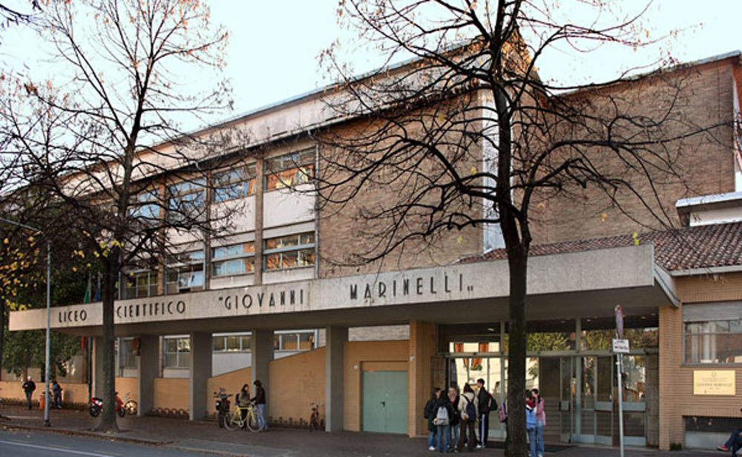

PROSSIMI IMPEGNI
Seminario
“Progettazione delle attività di formazione del personale docente”
Destinatari:
dirigenti scolastici delle scuole polo per la formazione
dirigenti scolatici delle scuole capofila di ambito
quattro docenti per ciascun ambito territoriale (uno per ciascun ordine di scuola)
⇒
sostenere le scuole nella progettazione delle attività di formazione
destinate al personale docente.
Individuazione docenti diversi ordini di scuola
Infanzia
Primaria
Secondaria I Grado
Secondaria II Grado (prof.ssa M. Beltramini)

Slide 15


PROPOSTE INTER- AMBITO E
FORMAZIONE NEO-ASSUNTI
Proposte
Pervenute da altri AMBITI
Esempi:
DEBATE
Metodologia Thinkering
Italiano, Neoitaliano, Post italiano
Formazione neo-assunti
Nota Marinelli
Calendario laboratori Ambito IX
Circolare spedita ai neoassunti
Attività peer to peer

Slide 16
GRAZIE
PER
L’ ATTENZIONE

